Slide 1
Замкнутая система. Реактивное движение
Урок физики в 9 классе
Драпоенко Таисия Михайловна
учитель истории и обществознания
Растемешина Светлана Михайловна
учитель физики
Муниципальное общеобразовательное бюджетное учреждение
«Лицей № 5»
г. Оренбург
V Всероссийский фестиваль передового педагогического опыта
"Современные методы и приемы обучения"
апрель - май 2017 года

Slide 2
Закон сохранения импульса:
векторная сумма импульсов тел, составляющих замкнутую систему, остаётся постоянной при любых движениях и взаимодействиях этих тел.
m₁ν₁ + m₂ν₂ = m₁ν׳₁+ m₂ν׳₂

Slide 3
Реактивное движение –
движение, возникающее при отделении от тела с некоторой скоростью какой-либо его части.

Slide 4
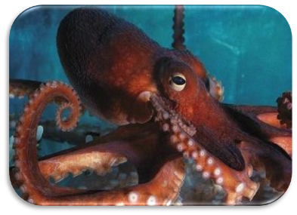
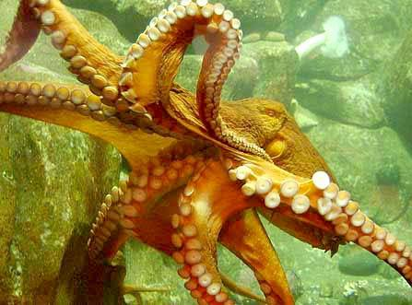
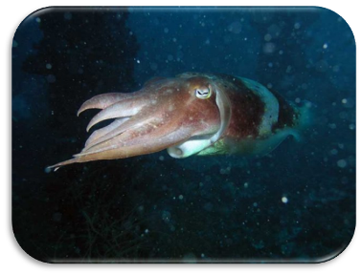
Реактивное движение в живой природе…

Slide 5
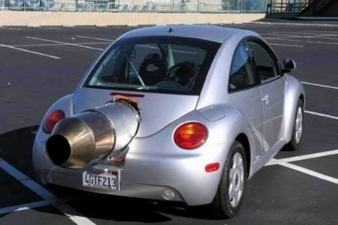
Практическое применение реактивного движения

Slide 6
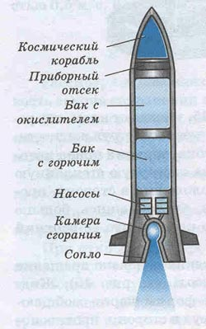
Устройство ракеты-носителя

Slide 7
Двухступенчатые ракеты

